Slide 1


区块链技术
区块链基础与安全
SKSEC-杜鑫星(xx_C1)
信息安全17-1
QQ：1119871481
E-mail：1119871481@qq.com
Blog:http://dxxblog.top

Slide 2


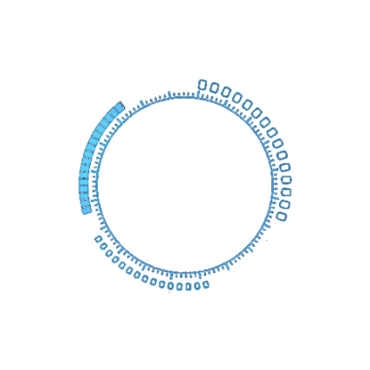
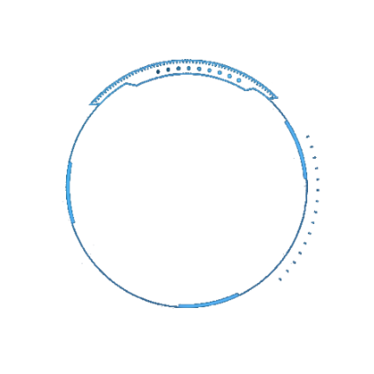
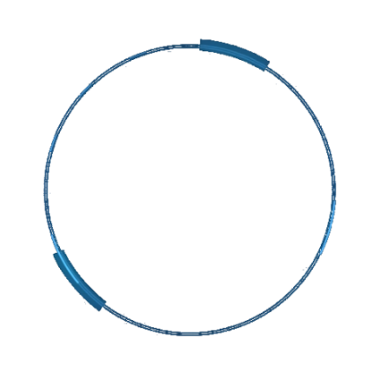
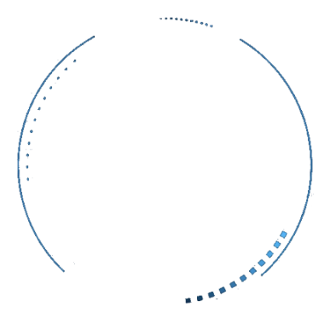
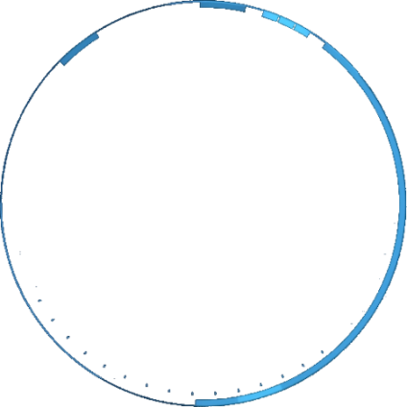
0x01.区块链与比特币
0x02.以太坊与智能合约
目 录
0x03.安全分析与合约审计
0x04.EOS简介

Slide 3

0x01
区块链与比特币

Slide 4
区块链与比特币渊源
密码朋克（cypherpunk）（包含很多密码学家大佬）
2008年中本聪发明比特币，区块链也由此而生
2009年中本聪挖到第一个区块，奖励50个比特币
微观：数字货币，其价值来源于人对其的信任和共识
宏观：去中心化的记账系统

Slide 5
区块链是什么?
区块链本质就是一个分布式数据库。（该数据库由一串使用密码学方法产生的数据区块有序链接而成，区块中包含有一定时间内产生的无法被篡改的数据记录信息）
数据库记录的内容可以因应具体的业务而变化，没有特殊的设定。网络上每一个节点都有一个全量的数据库副本，每一个节点都可以写入数据，并将数据同步到其它节点中去。
区块链之所以叫区块链，是因为它由区块和链表组成。每个区块都包含2部分:
区块头
HASH：防篡改
区块体

Slide 6
区块链能做什么?
区块链特性
如果区块链只是一个分布式的数据库。区别于其他数据库，其最大的特点就是去中心化。
传统的数据库都是主从的模式，读操作在从库完成，写操作都是在主库完成，主库就是一个中心化的库。而区块链在每一个节点都能进行写操作，没有一个中心化的库存在。加之防篡改的特性，区块链有很高的置信度。就算某个节点被黑客攻破，也不会影响到其它节点。而中心化的数据库一旦主库被黑或者被管理员删库，就GG了。
基于区块链极高的置信度和可靠性，所有交易类的场景都能应用上。目前用的最广泛的就是数字货币。

Slide 7
区块链不能做什么?
区块链缺点：
效率
能耗
因为区块链是一个分布式的数据库，就涉及到数据的同步问题。而将新的数据同步到全网是一个非常耗时的过程。
以比特币为例，确认一笔交易平均需要1个小时的时间。另外，区块链也不擅长处理高并发的业务。目前来说，其每秒最多也只能并发处理500个请求。所以对于实时性要求高的业务，区块链并不合适。

Slide 8
比特币工作流程
1.发送节点（产生交易的用户）提交广播交易信息，接受节点（矿工）接受
2.矿工校验信息的签名内容是否合法，通过后按规则组装区块
3.根据共识算法在最短时间内让其他矿工认可，纳入区块链。
问题？
4.挖矿成功的到奖励（包括挖矿奖励+交易手续费）

Slide 9
比特币工作原理
1.比特币工作流程
2.账本如何验证？
HASH
3.账户所有权问题
比特币地址
4.为什么记账
记账规则
工作量证明（挖矿）

Slide 10
0x02
以太坊与智能合约

Slide 11
以太坊是什么
开源有智能合约功能的公共区块链平台，通过其专用加密货币以太币（Ether）提供去中心化的以太虚拟机（Ethereum Virtual Machine）来处理点对点合约
以太坊从设计上就是为了解决比特币扩展性不足的问题。
以太坊是一个平台，它上面提供各种模块让用户来搭建应用，如果将搭建应用比作造房子，那么以太坊就提供了墙面、屋顶、地板等模块，用户只需像搭积木一样把房子搭起来，因此在以太坊上建立应用的成本和速度都大大改善。具体来说，以太坊通过一套图灵完备的脚本语言（Ethereum Virtual Machinecode，简称EVM语言）来建立应用，它类似于汇编语言。我们知道，直接用汇编语言编程是非常痛苦的，但以太坊里的编程并不需要直接使用EVM语言，而是类似C语言、Python等高级语言，再通过编译器转成EVM语言。

Slide 12
智能合约是什么
上面所说的平台之上的应用，其实就是智能合约，这是以太坊的核心。
DAPP（D指的decentration去中心化的）

Slide 13
智能合约与一般程序差异？
费用差异
储存问题
智能合约一旦部署永远存在，除非拥有者启动智能合约中的自毁功能。（如果你写了一个bug，你将不能下架这个有问题的版本，你只能在后续的版本中修复。）

Slide 14
0x03
安全分析与合约审计

Slide 15
安全问题与合约审计
区块链安全其一主要来自于哈希值以及工作量证明机制。
仅仅使用哈希值的方法不足以防止用户篡改区块。因为现在的计算机运算速度已经足够强大，并且能够每秒计算成千上万的哈希值。
为了减少这种风险，区块链还采用了一种技术叫做工作量证明。这是一种减缓新区块创建过程的机制。
区块链安全其二是因为其不可更改特性和分布式特性。
即如果要修改区块链中的数据，你需要完成下面两件事情：
第一，你需要计算出修改区块之后的所有区块的哈希值，这需要非常庞大的计算能力。
第二，你需要让超过50%的区块链用户同意你的修改。同时完成上面两件事情基本上是不可能的，所以区块链很安全。

Slide 16
安全问题与合约审计
1.0比特币：51%攻击和双花问题
以DDCTF2018：mini blockchain为例

Slide 17
安全问题与合约审计
2.0以太坊：代码问题
智能合约一旦部署永远存在，除非拥有者启动智能合约中的自毁功能。
（如果你写了一个bug，你将不能下架这个有问题的版本，你只能在后续的版本中修复。）
以HCTF ez2win

Slide 18
0x04
EOS与区块链3.0

Slide 19
EOS
EOS（Enterprise Operation System）商用分布式应用设计的区块链操作系统
EOS是EOS软件引入的一种新的区块链架构，旨在实现分布式应用的性能扩展。

Slide 20
EOS
区块链底层平台（类似Windows），支持多个应用同时运行，为DAPP提供底层的模板。
EOS通过并行链和DPOS共识算法解决了延迟和数据吞吐量的难题。（EOS是每秒可以上千级别的处理量，而比特币每秒7笔左右，以太坊是每秒30-40笔）
EOS没有手续费，普通受众群体更广泛。

Slide 21
最后
更详细的在博客，多多交流共同学习
刚开始学习，可能有错误

